Slide 1



Identität und Partnerschaft, bisexuelles Schwanken und andere Probleme
Inge Seiffge-Krenke

Slide 2
Transidentität als nicht- pathologische Varianten der normalen Identitätsentwicklung
Binäre Vorstellung veraltet?
Das dritte Geschlecht
?
Notes:
Rauchfleisch (2019):

Slide 3
Gliederung
Schlaglichter auf die Identitätsentwicklung
Bisexualität: Theoretische Grundlagen
Gefahren durch die Doppelidentifikation
Der weniger gefährliche Weg: Homoerotische Mädchenfreundschaften und ihre Konsequenzen für die Partnerbeziehung
Warum haben alte psychoanalytische Konzepte heute eine neue Bedeutung?

Slide 4
1.
Schlaglichter auf die Identitätsentwicklung
Notes:
Nur selbst und Beziehung, Körper extra!

Slide 5
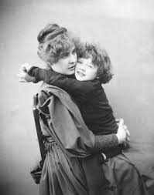
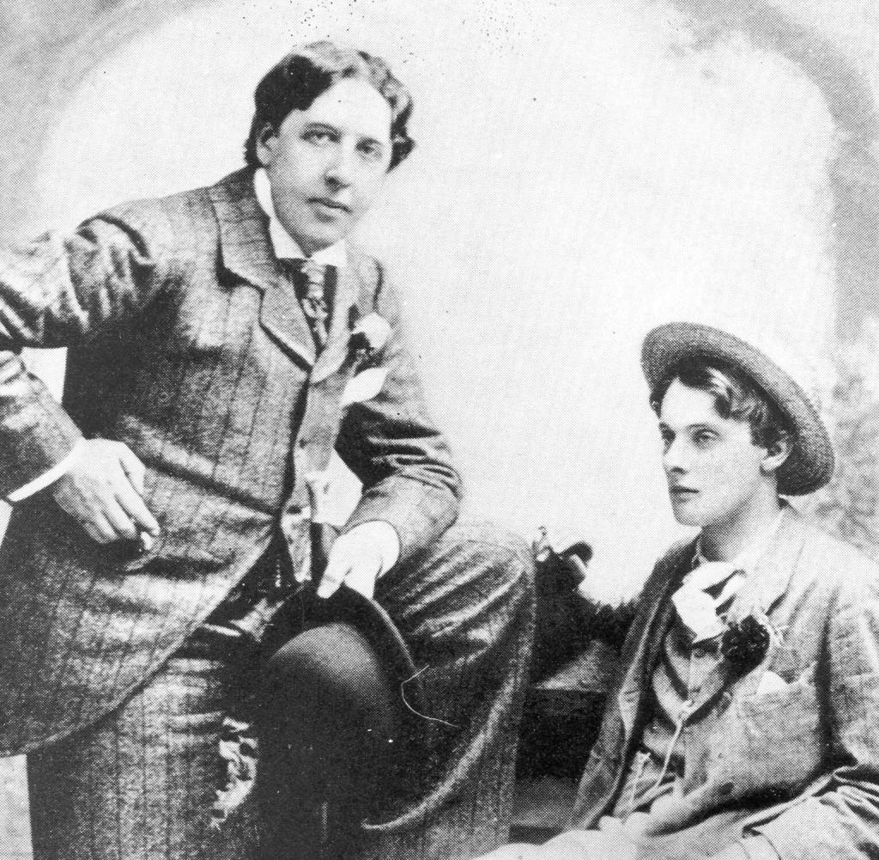
Geschlechtsidentität
Mit 3 Jahren Core gender identity (Stoller 1968) entwickelt, in der Adoleszenz überprüft, aber: dauert an, später noch veränderbar, z.B. Fall eines erwachsenen Vaters, der dann als Frau lebte:
„Kommt heute die Mama oder der Papa?“
Ebenso: Geschlechtspartnerpräferenz
z.B. Oscar Wilde (1854-1900)
Notes:
Mir reicht eines!

Slide 6
Wie Kinder Geschlechtsidentität konstruieren und aufrechterhalten
Geschlechtssegregation deutlich mit 5 Jahren,
Spitze in der Grundschulzeit
Aydt & Corsoro (2003)
88 % spielen nur mit dem Kindern des eigenen Geschlechts
Reine Jungen/Mädchen-Spiele
Dennoch: Viel Spiel an den Geschlechtsgrenzen (borderwork) zu sehen
Kaum „cross-sex play“, zwischen 2–10 %
auch andere Art zu spielen: beobachtend, deutlich gehemmter
Starke Ablehnung: Mein Leben in Rosa!
Notes:
Studie von Aydt & Corsoro ( 2003) amerikan- italienische Vergleichstudie: Kinder sind nicht die passiven rezipienten der Erw.kultur, sie interpretieren und reüprodutzieren geschlechtsrollen, die oft überrschend und unerwartet für uns sind. Spielke mit Jungen“ Willst du meinen BH sehen? Ich habe einen BH für meinen Bauchnabel
Gender segregation mit 3 frühestens, deutlich mit 5 Jahren, Spitze in der Grundschulzeit, wo in streng nach dem Geschlecht getrennten Gruppen gespielt wird und das andere Geschlecht abgewertet wird
65% spielen nur mit dem eigenen Geschlecht, 24% mit Jungen und Mädchen,
Dennoch, borderwork zu sehen- Mädchen dringt in Jungengruppe ein und ärgert sie, drohen Sopielerisch, mit Mtsch zu schmeißen, Spiel m it den Geschlechtsgrenzen, Themen häufig in Mädchengruppen Heirat, Küssen, Kinderkriegen
Kaum „cross- sex play“, zwischen 2-10 %, auch andere Art zu spielen: mehr bebachtend,
Im same sex spiel viel krativer und activer, prosocial jedoch mit starken gender roles: Mächen kommunikativ, Rollenspiel, theme n Familie, babies, heirat, Jungen rough and tumble play

Slide 7
Identität wird immer deutlicher relational
Sich selbst immer stärker im Verhältnis zu anderen definieren
Immer stärker psychologische Charakterisierung für sich selbst und andere
Zugleich können sie sich in Vergangenheit und Zukunft sehen („self in time“)
Integration von negativen und positiven Selbstaspekten, oft ausgeprägt auch durch einen handelnden und einen beobachtenden Teil
Identitätsexploration in Tagebüchern, Foren und Blogs

Slide 8
Für therapeutische Prozesse besonders wichtig: der narrative Ansatz
Das Ich als Geschichtenerzähler (McAdams, 1993, Habermas, 2015)
Kann der Patient seine Identitätsentwicklung als Prozess darstellen? Führten Erfahrungen zu mehr Exploration, Suche nach Erklärung und Bedeutung?
Sieht er sich selbst als Agenten in dieser Entwicklung?
Hat er verstanden, das Krisen zu einer Identitätsreifung/
-veränderung führen können?
Durchs Leben im Zeitraffer, jeden Tag eine neue Identität:
“Oskar und die Dame in rosa“ (E. Schmitt)
Notes:
Für therapeutische Prozesse besonders wichtig - Der narrative Ansatz (McAdams, 1993 Tieu et al., 2007 untersuchten die Kohärenz von narrativen Wendepunkten (turning points)-erarbeitete Identität war mit starker kausaler Verbindung innerhalb dieser stories verbunden in ihrem Leben umgingen und ihnen eine positive Entwicklungskraft zuschrieben ( „wie der Phönix aus der Asche“) hatten eine reifere Identität. Ausgewertet wurden resolution, positive ending, coherence

Slide 9
„Selbst“ ist die häufigste Kategorie in Mädchentagebüchern…und noch häufiger bei Jungen!
„Ich selbst“
„Freund/Freundin“
„Körper“
Notes:
Idenitätsexploration zunhemend kritischer: selbstkritik, selbsterzieherische appelle, selbstzweifel machen einen erhbelichen teil aus

Slide 10

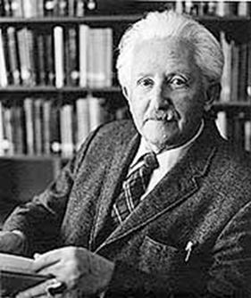

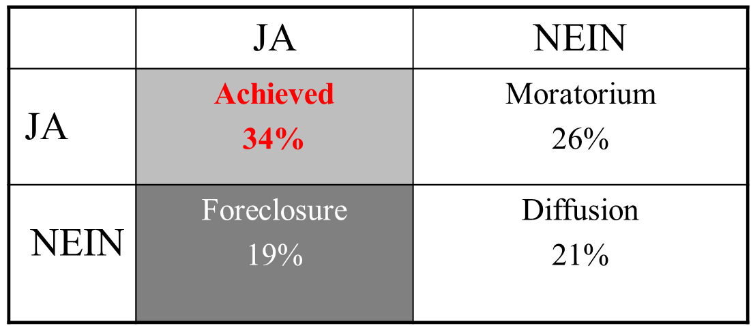
Für Erikson (1950, 1968) war die Identitätsentwicklung zentral in der Adoleszenz…
Zwischen den Polen
Identitätssynthese
(Integration von Identitätsaspekten und Identifikationen aus der Kindheit) und
Identitätskonfusion
(Unfähigkeit, das Ganze zu einer kohärenten Identität zu integrieren)
Dagegen die Metaanalyse von Kroger et al, 2010) über 500 QS-Studien weltweit.
Bei 30 Jährigen….
Notes:
„Identity is subjective feeling of sameness and continuity across time and contexts“
Daher Identität niemals final, Identitätsentwicklung geht das ganze Leben lang, unterliegt immer Veränderungen
Zwischen den Polen Identitätsynthese ( Integration von früheren Identitätsaspekten und Identifikationen aus der Kindheit) und Identitäts-konfusion ( Unfähigkeit, das Ganze zu einer kohärenten Identität zu integrieren)
Auf der Basis seiner Theorie entwickleten sich zahlreiche empirische Ansätze zur Überpürgfung, von denen Marcia der bekannteste ist:

Slide 11
2.
Annäherungen an ein Phänomen
Notes:
Nur selbst und Beziehung, Körper extra!

Slide 12

Bisexuelles Schwanken im Jugendtagebuch von Karen Horney?
Der Körper kommt praktisch nicht vor!!
⇒ massives Abwehrgeschehen?!
Viel über ihre schwärmerische Beziehung zu Herrn Schulze und Frl. Banning
Körperliche Nähe, Idealisierung und Abbruch

Slide 13
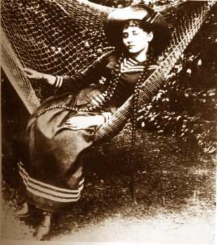
La Maison de Colette
Schwärmerische, erotisch getönte Beziehung von Claudine zu ihrer Lehrerin und ihrem Lehrer
Neid und Konkurrenz unter den Mädchen um Lehrerin und Lehrer
„Mädchen in Uniform“
Colette, 1873-1954 als 15 Jährige

Slide 14
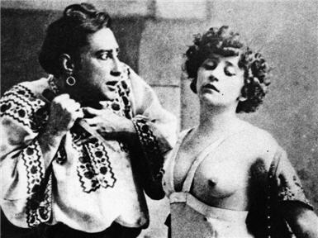
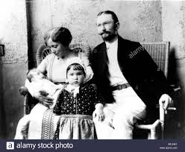
Bisexuelles Schwanken als früher Indikator lesbischer Orientierung?
Colette und Missy
Karen und Oskar Horney mit 2 der 3 Töchter
Colette 1911

Slide 15
3.
Theoretische Konzepte
Notes:
Nur selbst und Beziehung, Körper extra!

Slide 16
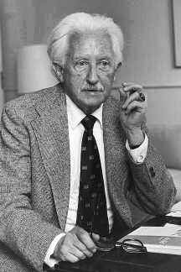
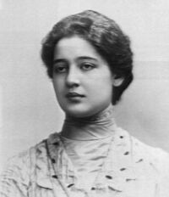
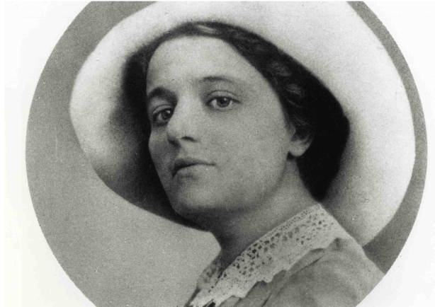
Konzepte in der psychoanalyt. Theorie
Freud (1923, 1932) Bedeutung der Prägenitalität, Mutterbindung, bisexuelles Schwanken
Klein (1935)
Angst vor Beschädigung des Körperinneren ist das Äquivalent der Kastrationsangst
Helene Deutsch (1948)
Bisexuelles Schwanken, Hin und her in den Identifizierungen
Erikson (1971). Bisexuelle Diffusion als Teil der normalen Identitätsentwicklung
Zentrale Aufgabe der Adoleszenz
Notes:
früheres Wahrnehmen der Vagina nahelegen, Karen Horney vermutet dass die Betonung der klitoralen Sexualität eine Verleugnung der Existenz der Vagina sei, die wohl zu viel Angst auslöst und Melanie Klein hat in der Psychoanalyse des Kindes (1932) die Angst vor dem Körperinneren als weibliches Äquivalent zur Kastrationsangst postuliert. Mit diesen Beiträgen werden wir uns im Laufe des Buches noch beschäftigen

Slide 17
Das 5 - Phasenmodell
Blos (1967)
Präadoleszenz, 10-12 LJ: Wiederaufleben der Prägenitalität, Aktivitätsschub, Tomboy Verhalten
Frühadoleszenz, 13-14 LJ: Beginn des Abzugs von Besetzungsenergien, narzißtisches Durchgangstadium, „homosexuelle“, ideale Freundschaften, bisexuelle Tendenzen
mittlere Adoleszenz, 15-17 LJ: Aufgeben der bisex. Eistellung, Wendung zum heterosex. Objekt, Schwarm
Spätadoleszenz, 18-20 LJ: Konsolidierung, konstante Objektbesetzung, Integration (leiser!), Festlegung ist auch Begrenzung
Postadoleszenz, 21-25 Jahre Berufsfindung, postadol. Experimentieren
Notes:
Charakteristisch für Blos (1973) ist, dass er triebtheoretische und objektbeziehungsstheoretische Überlegungen integriert und den Übergang von der Kindheit zum Erwachsenenalter durch fünf voneinander abgesetzte Phasen der psychischen Entwicklung differenziert. Die Altersangaben sind als grobe Orientierungsmarken zu verstehen; insbesondere die Phasen der Spät- und Postadoleszenz haben sich heute um bis zu 10 Jahren hinausgeschoben. Dennoch sind einige Perspektiven interessant, und deshalb möchte ich verstärkt auf seine Sicht des Mädchens schauen:
Während der Präadoleszenz (etwa 10. bis 12. Lebensjahr) kommt es zu einem Wiederaufleben der Prägenitalität. Er beschreibt, dass Mädchen in diesem Alter Lust an schmutzigen Witzen haben, Flüstern, Kichern. Geheimnisse seien häufig. Obwohl sie deutlich zwischen analen und Fortpflanzungsystem unterscheiden können, sind Phantasien dazu lebhaft und nicht immer anatomisch korrekt. Als Konsequenz der Triebzunahme werden Abwehrmechanismen verstärkt eingesetzt. Allerdings glückt die Abwehr nicht vollkommen, und so finden sich Symptomen die als Spannungsventile anzusehen sind wie Magen- und Kopfschmerzen, Nägelknabbern, auf den Lippen herumbeißen, an den Fingern, den Haaren herumspielen sowie erhöhte motorische Unruhe. Es kann zu einen Aktivitätsschub (Tomboy-Verhalten) kommen mit jungenhaften Benehmen. Blos erklärt dies durch eine Verleugnung der Feminität nach Deutsch (1948): Passive Bestrebungen würden überkompensiert.
Im Stadium der Frühadoleszenz (etwa 13 bis 14 Jahre) beginnt der Trennungsprozess von den frühen Objektbindungen und die Hinwendung zu libidinösen extrafamiliären Objekten. Blos weist, in Anknüpfung an Helene Deutsch (1948) darauf hin, dass die Ablösung der Mädchen von der Mutter besonders schwer ist. Die Suche nach einem neuen Objekt folgt zunächst noch einem narzisstischen Schema: Man schließt Freundschaft mit gleichaltrigen Mädchen, an denen man ein bestimmtes Charakteristikum besonders liebt, das man selbst gern hätte. Aus diesem Grunde sind Mädchenfreundschaften latent oder manifest homosexuell. Grund für die Beendigung einer solchen homosexuell getönten exklusiven Freundschaft sind unvermeidliche Frustrationen, in denen die Freundin auf gewöhnliche Proportionen schrumpft (vgl. Kapitel 9). Hinzu kommt eine weitere typische Form der Idealisierung, der Schwarm, eine idealisierte und erotische Beziehung, die sich auf Männer und Frauen beziehen kann. Der passive und masochistische Charakter (das Quälen, die Sehnsucht) ist deutlich, die Bisexualität wird weniger verdrängt als etwa bei Jungen. Das Nachlassen der bisexuellen Tendenz zeigt dann den Eintritt in die eigentliche Adoleszenz an. Charakteristisch für diesen Entwicklungsabschnitt sei auch das Agieren (Blos, 1964/65).
Die Phase der eigentlichen oder mittleren Adoleszenz (etwa 15 bis 17 Jahre) beginnt mit dem Aufgeben der bisexuellen Einstellung und der Wendung zu heterosexuellen Liebesobjekten. Allerdings führt der Entzug von Besetzungen von den Eltern nicht nur zu idealisierten Freundschaften und dem Schwarm, sondern auch zu einer verstärkten Besetzung des Ichs mit narzisstischer Libido, die zu einer Reihe narzisstischer Zustände führt (wie Überschätzung des Selbst, Selbsterhöhung auf Kosten der Realitätsprüfung, extreme Empfindlichkeit und Selbstbezogenheit). Diese Selbstüberschätzung – wie auch die stark ausgeprägte autoerotische Betätigung – lassen allmählich nach. Wir werden später noch anhand der entwicklungspsychologischen Befunde sehen, dass es die gleichaltrigen Mädchen sind, die helfen, den eigenen Narzißmus bzw. Egozentrismus einzudämmen.
Das narzisstische Stadium liefert die Gratifikation, die für die Ablösung von den Eltern notwendig ist. Phantasieleben und schöpferische Betätigung haben in diesem Entwicklungsabschnitt einen Höhepunkt, recht häufig wird Tagebuch geschrieben. Dies entspricht auch noch den heutigen Befunden, vgl. Kapitel 9, ergänzt durch den Einbezug von neuen Medien, wo auf Twitter, Facebook oder in Whatsapp Geschichten, Fotos und Selbsterlebtes angeboten wird. Dieses Niederschreiben erlebter Vorstellungen und Emotionen verhindert teilweise das Agieren (Bernfeld, 1931). In diesen Abschnitt sind die Abwehrprozesse der Intellektualisierung und Askese besonders auffallend. Die Sequenz von Objektaufgabe und Objektfindung macht sich an affektiven Wechselbädern des Betrauerns und des Verliebtseins fest.
Die Spätadoleszenz (etwa 18 bis 20 Jahre) ist eine Phase der Konsolidierung. In dieser Phase wird eine konstante Objektbesetzung sowie eine irreversible sexuelle Einstellung (vorzugsweise verbunden mit einem genitalen Primat) erreicht. Diese Phase geht ruhiger vonstatten, denn „Integration geht eben leiser vor sich als Desintegration“ (Blos, 1973, S. 152). Die Beziehungen zu Erwachsenen und Gleichaltrigen werden neu geordnet. Weibliche Homosexuelle betrachten sich ab diesem Zeitpunkt als lesbisch. Symptome und neurotische Störungen können auftreten, wenn die Eltern nicht aufgegeben werden oder zärtliche und sinnliche Bestrebungen zu einem neuen homosexuellen oder heterosexuellen Liebesobjekt nicht integriert werden können. Die Jugendliche unternimmt dann Aufschubmanöver (Blos, 1954), denn die Festlegung bedeutet auch Begrenzung. Blos (1967) hebt die Bedeutung dieses „zweiten Individuationsprozesses“ besonders hervor und hält kurzeitige Ich- und Triebregressionen in diesem Entwicklungsabschnitt für Regressionen im Dienste der Progression. Die Ausbildung einer historischen Kontinuität des Ichs ist eine besondere Leistung, Mädchen verstehen nun, dass „man wohl nur eine Zukunft haben kann, wenn man auch eine Vergangenheit hat“ (Blos 1973, S. 155).
Die Postadoleszenz (21 bis 25 Jahre) stellt eine Übergangsperiode zwischen der Adoleszenz und dem Erwachsenensein dar. Es kommt zu einer Konsolidierung sozialer Rollen, zur Berufswahl bzw. dem Abschluss der Berufsausbildung- zumindest zu dem Zeitpunkt, zu dem Blos‘ Buch geschrieben wurde. Die emotionale Entwicklung ist allerdings keineswegs zum Abschluss gekommen. Dies sieht man an dem typischen Verhalten des postadoleszenten Experimentierens, z.B. mit potentiellen Liebesobjekten. In diesem Entwicklungsabschnitt sind zugleich einige psychische Störungen im Zunehmen begriffen, was andeutet, dass Integrationsforderungen, die an die junge Erwachsene herangetragen werden, sie teilweise noch überfordern. Das Resultat kann dann Dekompensation sein. In der Postadoleszenz tauchen besonders häufig Rettungsphantasien auf: Statt die Lebensaufgabe zu bewältigen, hofft die Jugendliche, dass andere, die Umstände, diese Aufgabe für sie übernehmen werden. Ein weiterer wichtiger Aspekt der Postadoleszenz ist das Bemühen, mit den Eltern auf Distanz ins Reine zu kommen.

Slide 18
Wandel der theoretischen Konzeptionen
Frühe Psychoanalyse: Freud 1905, 1932,Bisexualität bei Mädchen stärker als bei Jungen
Späte Psychoanalyse: Helene Deutsch 1948, Erikson 1968
Weiblichkeitstheorien der Franzosen: Bisexualität leugnet den Unterschied zwischen den Geschlechtern McDougall 1979
Entwicklungstheorie: Blos 1967 Frühadoleszenz als homoerotisches Durchgangstadium, Laufer & Laufer 1989
Heutige Sicht: Neid bewältigen, Aufgabe der Phantasie, beide Geschlechter zu sein Castendyk 2004
Notes:
Insgesamt gibt es zwar viel über Weiblichkeit, aber nur sehr wenig über Mädchen in der Psychoanalyse. Das Mädchen ist im wahrsten Sinne des Wortes ein homme manque geblieben, zerrieben zwischen den übermächtigen Eltern und mit wenig eigenem Leben. Mädchen haben mehr als nur Genitalien, und sie sind nicht einfach ein kleines Abbild ihrer Mutter! Auch die neueren Ansätze aus der Objektbeziehungstheorie und der Selbstpsychologie, auf die in Kapitel 3 verstärkt eingegangen werden soll, sagen zwar viel über Mütter und Kinder bzw. Babys- aber nicht viel spezifisches zu Töchtern und Müttern- der Vater kommt praktisch gar nicht vor. Dennoch: Wir werden uns mit den Theorien von Melanie Klein, Winnicott, Stern und anderen Objektbeziehungstheoretikern und Vertretern der Intersubjektivität in diesem Kapitel beschäftigen, markieren sie doch die entscheidende Veränderung vom Trieb zum Objekt, von der Sexualität zur Beziehungsebene, die auch für unsere heutige Sicht auf das Mädchen charakteristisch ist. Die Entwicklungspsychologie wiederum hat vollständig den Mädchenkörper und die Sexualität ignoriert. Damit ist das Mädchen aus der Sicht der frühen Psychoanalyse ein „unvollständiger Junge“, aus der Sicht der späteren analytischen Ansätze eine „kleine Frau“, aus der Sicht der intersubjketiven Theorien ein infant und aus der Sicht der Entwicklungspsychologie ein „asexuelles Wesen“- das ist schon erstaunlich!

Slide 19
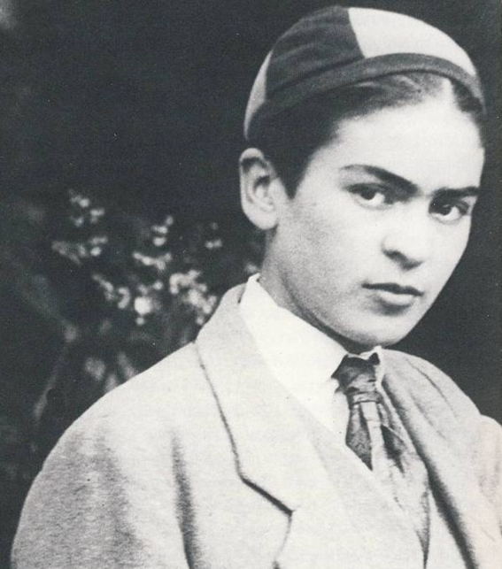
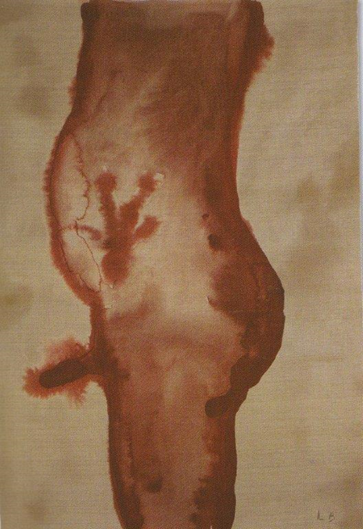
Bisexuelles Schwanken als Entwicklungsphänomen
Exploration der eigenen Geschlechtsidentität und der Geschlechtspartnerpräferenz
Aufgabe von Omnipotenzphantasien
Man muss jetzt wählen: Männlicher oder weiblicher Körper?
Es müssen innere Repräsentationen der männlichen und weiblichen Genitalien aufgebaut werden
Phantasie der Vereinigung
Aufgabe einer Position Voraussetzung für sexuelles Begehren eines anderen Objektes
Frida Kahlo als 18 Jährige
Louise Bourgeois, 2008

Slide 20
4.
Gefahren durch die Doppelidentifikation
Notes:
Nur selbst und Beziehung, Körper extra!

Slide 21
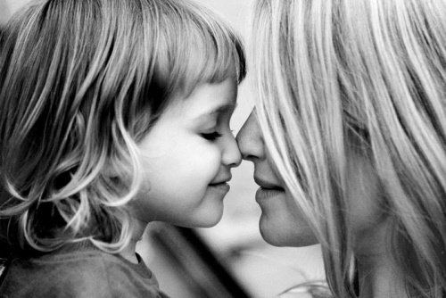
“Präödipale Bindung an die Mutter dauert länger an…”
Freude der Mutter am Körper der Tochter
Narzisstische Besetzung des ganzen Körpers
sinnliche Ausstrahlung der Tochter zurückspiegeln
Mutter der Ursprung aller sexuellen und sinnlichen Gefühle der Tochter
Notes:
Freud Idee: präödipale Bindung an die Mutter dauert länger an

Slide 22
Gefahren durch die zunehmende Angleichung an den Körper der Mutter
Dilemmata, die mit der Identifizierung mit der Mutter verbunden
Verschmelzungsphantasien wiederbelebt
Macht/ Ohnmacht
der entsexualisierte Körper (Antagonismus von Mütterlichkeit und sexueller Leidenschaft)
„Kreißen“
Notes:
Mit dem Einsetzen der Menstruation müssen die inneren Organe akzeptiert werden. Vera King (1992) hebt die Konflikthaftigkeit der Aneignung der Innergenitalität in der Adoleszenz hervor. Sie verwendet die Metapher des Kreißens für den Prozess des Erwachsenwerdens, die nahelegt, dass die Jugendliche sich selbst als Frau gebären, hervorbringen muss. Dieser Prozess setzt die Identifikation mit der reproduktiven Potenz der Mutter und der in ihr enthaltenen zeugenden Potenz des Vaters voraus. Bei der Aneignung der Innergenitalität steht die psychische Auseinandersetzung mit der inneren „Gebär-Mutter“ im Zentrum, väterliche Anteile werden nur indirekt erwähnt, das ist auffällig.
Die Dilemmata, die mit der Identifizierung mit der Mutter verbunden sind, beziehen sich zum einen auf die entsexualisierte Gebär-Mutter, zum anderen auf die Problematik der Macht bzw. Ohnmacht, für die die Mutter auch steht. Poluda-Korte (1988) hat auf den Antagonismus von Mütterlichkeit und sexueller Leidenshaft hingewiesen: Weiblichkeit ist Mütterlichkeit, und Mütterlichkeit schließt Sexualität aus. Dieses entsexualisierte Mutterbild bringt das Mädchen mit Beginn der Pubertät in eine paradoxe Situation: Einerseits sind das Wachsen der Brüste, genitale Sensationen und Menstruation mit sexuellen Phantasien und Wünschen verknüpft, andererseits würde die Identifizierung mit der Mutter auch die Identifizierung mit einem entsexualisierten Körper umfassen. Wie in Kapitel 6 und 9 beschrieben, sind dabei nicht nur die besten Freundinnen wichtige „Entwicklungshelfer“, die von der Psychoanalyse übersehen worden waren, auch die kreative Erschaffung von Phantasiefreundinnen und das Niederschreiben von Reflexionen und Phantasien erfüllt eine ungemein wichtige Funktion bei der Entwicklung eines neuen Körpergefühls- und dies kann wahrlich nicht nur als Abwehrleistung gegen die übermächtige Mutter oder als bisexuelles Schwanken (Deutsch, 1948) verstanden werden, sondern zeigt die schöpferische Potenz der Mädchen.

Slide 23

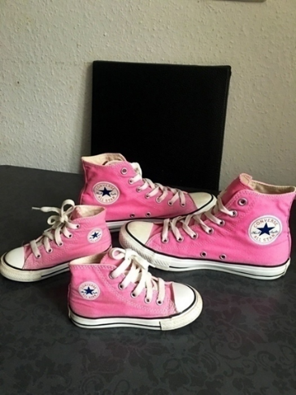
Wenn die Differenzierung misslingt: Intrusive Mütter und die Tochter als Selbstobjekt
Chodorow (1999) Gleichgeschlechtlichkeit verführt dazu, die Tochter als Verlängerung des Selbst anzusehen.
Seiffge-Krenke (2017)
symbiotische Illusion
falsche Empathie
Notes:
Die Tochter als Selbstobjekt der Mutter, falsche Empathie und die symbiotische Illusion
Nancy Chodorow (1999) hat darauf hingewiesen, dass die Geschlechtsgleichheit von Mutter und Tochter stärker dazu verführt, die Tochter als Verlängerung des Selbst anzusehen. In psychoanalytischen Behandlungen tauchen dann häufig Schuldgefühle auf, wenn sie- innerlich an die Mutter gebunden, den Schritt in die eigene Selbstständigkeit als gegen die Mutter gerichtet erleben.
Halberstadt-Freud (1987) hat von der Möglichkeit einer „symbiotischen Illusion“ in der Mutter-Tochter-Beziehung gesprochen: Das Erleben von Gleichheit kann nicht nur zur Quelle archaischer Ängste werden, z.B. wenn das Mädchen seiner gesamten Identität durch die Verschmelzung mit der Mutter verlustig geht, sondern auch zu einer Unterdrückung und Verdrängung aggressiver Impulse führen. Es müssen ständig Beweise geliefert werden, dass Bosheit, Neid und Hass nicht vorkommen. Durch eine gleichzeitige Bemutterung durch den Vater (Kapitel 8) kann dies abgemildert werden, es wird aber sicher noch für viele Mütter und ihre Töchter eine Problemsituation darstellen, mit der sie umgehen lernen müssen, damit die Tochter eine eigenständige Identität entwickeln kann.
Aufbauend auf Konzepten von Balint arbeitet Chodorow (1999) die „falsche Empathie“ der unreifen Mutter heraus. Die Mutter projiziert ihre Bedürfnisse in die Tochter, ignoriert deren Affektausdruck und beantwortet die Gefühle und Reaktionen ihrer Tochter auf der Basis dessen, was sie in die Tochter projiziert hat. Sie schildert eine Patientin Sarah, deren Mutter negative Gefühle ihrer Tochter wie Unglücklichsein, Wut oder Angst nicht aushielt und unangemessen beantwortete, so dass die Tochter diese Zustände nie als zu sich selbst gehörig erlebte. Stattdessen antwortete die Mutter auf die vermeintlichen Gefühlszustände der Tochter, d.h. das, was sie in sie hineinprojiziert hatte. Eine solche Tochter ist in Gefahr, ein falsches Selbst im Sinne Winnicotts zu entwickeln.

Slide 24
Der Vater- ein gefährliches Objekt
Karen Horney: Frühe Wahrnehmung der Vagina ( Reizungen, Fremdkörper)
Masturbationsphantasien und Träume der kleinen Mädchen (Tunnel, Eindringen in Haus)
Spezifische Ängste, Missverhältnis zwischen dem (zu großen) Penis des Vaters und dem eigenen kleinen Organ
Beunruhigende Beobachtungen (Defloration, Menstruation, Geburt, Abort) bestätigen Ängste, wegen der verborgenen Lage wenig Möglichkeit der Beruhigung
Notes:
Karen Horney war, wie schon früher (vgl. Kapitel 2) dargestellt, die erste die von einem frühen Erleben, einer frühen Wahrnehmung der Vagina schrieb. Sie berichtet über die häufige Beobachtung von vaginalen Reizungen, von dem relativ häufigen Vorkommen der Einführung von Fremdkörpern in die Vagina und aus den ebenfalls häufigen Klagen von Müttern, das ihre Tochter den Finger in die Vagina steckt. Auch in den Masturbationsphantasien und Träumen der kleinen Mädchen sei ein instinktives Wissen von der Vagina unverkennbar. Mädchen hätten spezifische Ängste, die mit dem Missverhältnis zwischen dem großen Penis des Vaters und dem kleinen Organ des Mädchens zusammenhingen. Beobachtungen über Menstruation, Abort und Defloration bestätigten die inneren Ängste des Mädchens und durch die Unsichtbarkeit des Genitales hätte das Mädchen keine Möglichkeit, sich von der Unbegründetheit seiner Befürchtungen zu überzeugen.
Karen Horney ist aber auch diejenige, die das Tabu der Penetrationslust anspricht, dem Wunsch nach Penetration, der Bereitschaft, dass ein Mann einer Frau Lust bereitet. Sie beschreibt die Vergewaltigungsphantasien, die ihrer Beobachtung nach häufig bevor überhaupt Geschlechtsverkehr ausgeübt wird, in der Regel bereits in der frühen Pubertät auftreten- wofür sie selbst biographisch ein gutes Beispiel ist (vgl. Kapitel 6). Karen Horney hat in ihren Behandlungen sehr viele Phantasien gefunden, die ein instinktives Wissen um die Vorgänge des Eindringens in den weiblichen Körper, um die Existenz der Vagina als aufnehmendes Organ verraten. Diese Phantasien enthalten ein implizites Wissen darüber, wie sich die sexuelle Vereinigung vollzieht: Sie nennt Phantasien oder Träume, in denen Verbrecher durch Fenster oder Türen eindringen, Männer, die durch Gewehre zu schießen drohen, Tiere, die irgendwo hineinkriechen (Schlangen, Mäuse), Eisenbahnen, die in einem Bahnhof oder Tunnel fahren. Man muss also, so ihre Argumentation, davon ausgehen, dass den pubertären Vergewaltigungsängsten eine Ahnung zugrunde liegt, dass etwas eindringen soll.

Slide 25
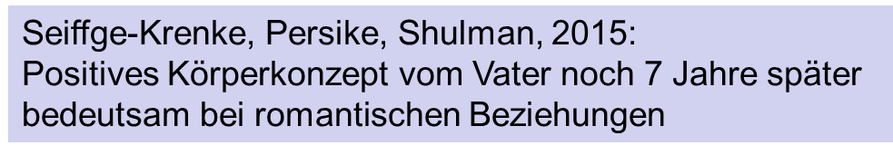
Integration von Aspekten des Vaters
Unterstützung der Weiblichkeit, aber secure excitement (Stoller 1989)
übersehene Bedeutung des Vaters für ein positives Körperbild und die Weiblichkeit der Tochter
Angst vor Penetration/ Penetrationslust
Identifizierung mit Differenz

Slide 26
4.
Der weniger gefährliche Weg: Mädchenfreundschaften
Notes:
Nur selbst und Beziehung, Körper extra!

Slide 27

Besonderheiten des Mädchennetzwerkes
Egalitär
enge Körperbetonung
Exklusivität
hochintim, aber auch konfliktreich
prosoziales Verhalten wichtig
Neid und sozialer Vergleich
„Meine Freundinnen und ich sehen alle gleich aus!“

Slide 28
!
„Neid auf jeden anderen Busen, und jeden anderen Körper, der besser geformt ist als der eigene“
Negativität überraschend,
aber: verhindert Selbst-Objektdiffusion
Notes:
28
Vermutung, das für Frauen Identitötsentwicklung eng mit idenität zusammenhängt, dagegen für Männer erst idenität, dann intimität- Frauen entwickeln intimität auch rund 2 Jahre früher.
Komplizierte Entwicklung für Frauen, da sie sich nicht von der Mutter separieren müssen- wie der Junge, der sich dann mit dem Vater identifiziert, sondern bis zum Beginn der adoleszenz mit der Mutter identifiziert blkeiben können-

Slide 29
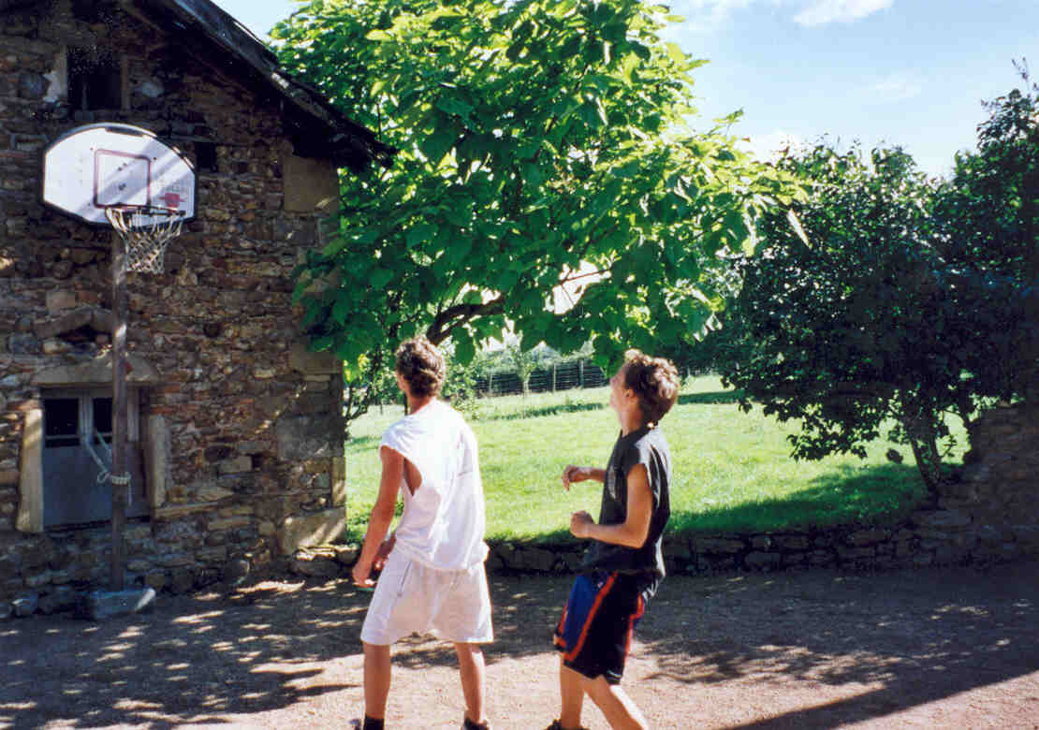
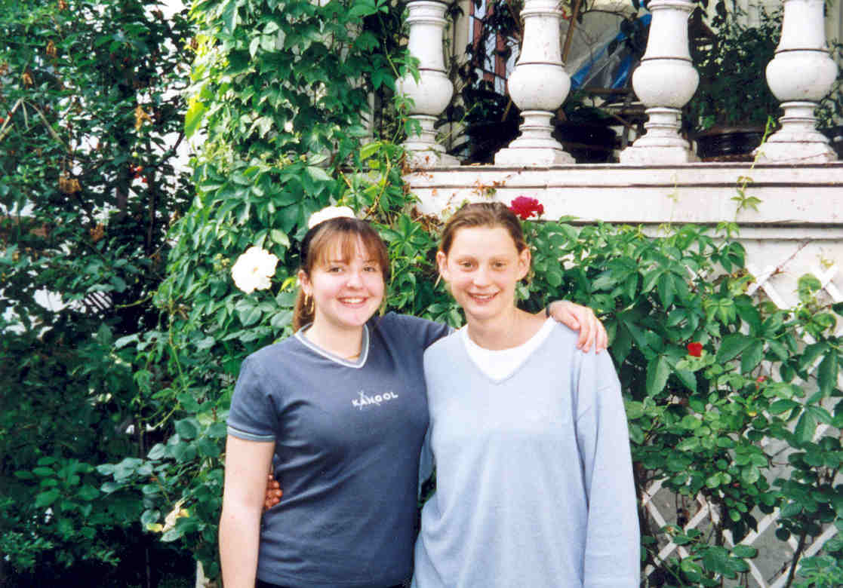
Stufe 3: Enge Freundschaft als intimer gegenseitiger Austausch
Jungenfreundschaften:
Sportliche Aktivitäten und Grenzerfahrungen
Mehr reconciliation; kurzer Streit
Mädchenfreundschaften:
enge körperliche Nähe, “just talking“,
Exklusivität
Mehr rumination
Jungen: Side by side
Mädchen: face to face

Slide 30
Aktivitäten mit den besten Freundinnen im Mädchentagebuch (Seiffge-Krenke, 2001)
Wir reden bloß…
Gemeinsame Aktivitäten
intime, symbolische, homoerotische Aktivitäten
Blick auf das andere Geschlecht: symbolisch
Blick auf das andere Geschlecht: reale Annäherung

Slide 31

Das bisexuelle Schwanken
Ausprobieren der Weiblichkeit (Kleidung/ Make-up) am Körper der Freundin
Ausprobieren von sexuellen Erfahrungen am Körper der Freundin: Was macht Lust?
Konturierung der weiblichen Identität mit und am Körper der Freundin
homosexuelle Episoden als Erprobung der sexuellen Orientierung auch bei ca 40% der männlichen Jugendlichen nach Kinsey-Report
Notes:
Konturierung der Idenität praktisch vollständig am Körper der Freundin Enge Körperbetonung von anfang an
Sophie lehrte mich tanzen. Meinen Körper bewegen zu lernen war fast so aufregend wie auf Mauern zu klettern oder Jungs zu jagen. Ein Lieblingsspiel war, uns unter der Veranda von Petes oder Henrys Haus zu verstecken, bis sie heimkamen. Unser Warten im Dreck, unser Lauschen auf ihre Unterhaltung war eine Qual, aber der beste Teil war, wenn wir entdeckt und gejagt wurden. Eines Tages, als die Jungen uns fingen, küssten sie Sophie. In dem Augenblick ging mir auf, dass weder Pete noch Henry mich küssten.
Eines Nachts, als ich bei Sophie schlief, nahm diese meine Hand und legte sie auf ihre Brust. Sie forderte mich auf, an ihren Brustwarzen zu lutschen… Als sie sich im Bett nach unten bewegte und ihren Mund zwischen meine Beine presste, lernte ich ein Vergnügen kennen, dass ich nie für möglich gehalten hätte. Doch als sie mich aufforderte, das gleiche bei ihr zu tun, passte ich. Ich nahm stattdessen meinen Daumen.
Von einem Tag zum anderen begann Sophie Kleider zu tragen, während ich weiterhin in Bluejeans rumlief. Während unserer letzten verwirrenden Tage des gemeinsamen Spiels versuchte ich verzweifelt, ihr zu folgen, sie nicht zu verlieren. Auf meinem Weg zu ihrem Haus pflegte ich mit dem Fahrrad draußen vor dem großen Eisentor zu halten und mir einen Strich Lippenstift aufzutragen. Meine Taschen waren prall gefüllt mit Zubehör meiner beiden Leben: Lippenstiften und Taschenmessern. Ich war auf alles vorbereitet.
Nicht vorbereitet war ich auf Sophies Ablehnung. Ich lief ihr und ihren neuen Freundinnen, die gleichalt waren überall nach. Als sie sich für ein Ferienlager anmeldete, gab ich mein Alter falsch an und folgte ihr in die Berge und verbrachte dort die scheußlichsten 3 Wochen meines Lebens. Ich stopfte meinen Badeanzug mit Watte aus, was man besonders sah, wenn er nass wurde. Abends saß ich allein unter Bäumen und sah zu, wie Pärchen, eines nach dem anderen, im Wald verschwanden“ (Friday, 1982, S.114).

Slide 32
Zugleich Schutz und Trost bei der Annäherung an „den Mann“
Schreiben von text messages/ gemeinsamen Liebesbriefe
Double dating
zwischen homosexuellen und heterosexuellen Empfindungen hin- und hergerissen
„Lippenstift und Taschenmesser“
Notes:
Die Modellierung eines weiblichen Körpers geschieht also in engen Freundschaftsbeziehungen, in denen körperliche Erfahrungen geteilt und der neue Körper erprobt wird (Seiffge-Krenke, 2015 b). Freundinnen sind auch diejenigen, die bei der Entwicklung einer weiblichen Geschlechtsrolle, weiblichen Verhaltens stützend und korrigierend einwirken. Die extreme körperliche Nähe wird möglich durch die Doppelidentifizierung, die negative ödipale Erkundungen zulässt, sich zugleich aber wieder von anderen Mädchen abgrenzt. Mädchentagebücher zu allen Zeiten weisen Eintragungen zum Körper und zur Attraktivität, häufig allerdings mit einem negativen Vergleich zu anderen Mädchen, auf. Dieser „Neid auf jeden anderen Busen, und jeden anderen Körper, der besser geformt ist als der eigene“ (Olivier, 1987, S. 63), diese Negativität mag zunächst bestürzen, bedeutet aber auch immer, dass eine Selbst-Objekt-Diffusion verhindert wird.

Slide 33
5.
Auswirkungen auf die Partnerschaft
Notes:
Nur selbst und Beziehung, Körper extra!

Slide 34
Konsequenzen der verzögerten Identitätsentwicklung
auf die Partnerschaft: Hatte Erikson doch recht?
Secure
Attachment
Age 21
.58**
R² = .69
.37*
Ego Development
Age 15
Intimacy
Age 25
(.39***)
.03
.59***
Achieved Identity
Age 24
.51***
Logistische Pfadanalyse zeigt:
With direct path: χ²(1) = 2.29 (ns); CFI = .99.
Without this path: χ²(2) = 2.89 (ns); CFI = .99.
Beyers & Seiffge-Krenke (2010): Does identity precede intimacy? Testing Erikson’s theory on romantic development in emerging adults of the 21st century.
Journal of Adolescent Research, 25, 387-415
Notes:
34
Ist kein Zufalle, denn auch das AAI enthält den Aspket der Koherenz!

Slide 35
Identität und Beziehungen: Noch Platz fürs Selbst?
Grad der Intimität | Beziehung zwischen den Identitäten der Partner | Bildliche Darstellung | Intimitätszustand
Hoch | Gleich |  | Gegenseitige Intimität
Niedrig | Gleich |  | Pseudointimität
hoch | ungleich |  | Fusion

Slide 36
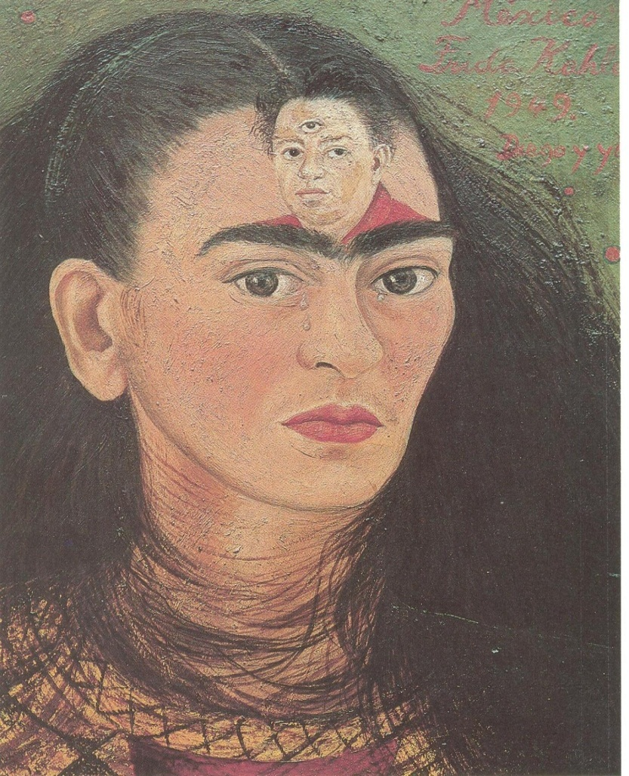
Frida Kahlos Symbiosen…
Brief an Alejandro Gómez Arias im Alter von 18 Jahren
14. Juni 1928
[…] Außerdem bete ich Dich an, das weißt Du! Du bis nicht nur ein Teil von mir, Du bist mein ganzes Ich! […] Unersetzlich!
Notes:
Frau Schmauchs Kommentar zu dem Bild: Gezeichnet!

Slide 37
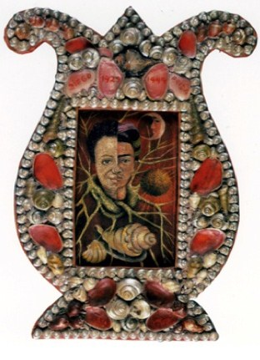
…setzten sich fort mit Diego Rivera

Slide 38

Wir haben heute mehr Indikatoren für zu distanzierte Beziehungen: Pseudointimität
Pärchenstudie
280 Pärchen, 16-18J. beide separat interviewt:
25% sind weder „lover“ noch „friends“, flache emotionale Beziehung, lange Beziehungsdauer
Für beide Geschlechter fast gleich häufig:
Friends with benefits
Hooking up
relationship charning
sex with the ex
Seiffge-Krenke, I. & Burk, W. J. (2013). Friends or lovers? Person- and variable-oriented
perspectives on dyadic similarity in adolescent romantic relationships.
Journal of Social and Personal Relationships, 30, 711-733.

Slide 39
Frauenfreundschaften vs. Männerfreundschaften
Bereits im Jugendalter ist auffällig, dass …
Mädchen
Jungen
Intimität
Intimität
… Intimität in Mädchenfreundschaften wichtiger ist als in Jungenfreundschaften,
… und in Mädchenfreundschaften auch früher erworben wird (2 Jahre).
Notes:
Auf Grund ihrer bereits beschriebenen größeren sozial-kognitiven Reife und ihrer starken intersubjektiven Bezogenheit nimmt es nicht Wunder, dass Mädchen die neue Freundschaftsqualität der Intimität zu einem früheren Zeitpunkt erwerben- 2 Jahre vor den Jungen (von Salisch & Seiffge-Krenke, 2008) - und dass Intimität auch für den Bestand von Mädchenfreundschaften wichtiger ist als für Jungenfreundschaften. Dieses hohe Maß an Intimität ist aber gleichzeitig auch Anlass für Konflikte zwischen Freundinnen und damit Mitursache dafür, dass Mädchenfreundschaften zugleich instabiler sind als

Slide 40
Auswirkungen auf romantische Beziehungen
Freundinnen: Markt für den Beginn, stützen bei Trennung
Erwartung an Intimität und körperliche Nähe wie bei den besten Freundinnen
Jungen lernen Intimität von den Mädchen
Intimität in Paarbeziehungen: Unterschiede zwischen Männern und Frauen
Mangel an Intimität einer der häufigsten Gründe für Paarberatung (Doss et al., 2014)
unterschiedliche Kommunikationsstile: Männer doppelt soviel distanzierende wie intime Äußerungen

Slide 41
5.
Schluss: Warum sind historisch alte Konzepte heute wieder so bedeutsam?
Notes:
Nur selbst und Beziehung, Körper extra!

Slide 42
Transidentität als nicht- pathologische Varianten der normalen Identitätsentwicklung
Binäre Vorstellung veraltet?
Das dritte Geschlecht
?
Notes:
Rauchfleisch (2019):keien Pathologie und daher auch kein Schreiben einer nPsychodynamik notwenig. Nicht behandeln, was in seinem wesen nach gesund ist- endlich im ricjtigen Körper angekommen nach großem Leid zuvor.
Historisch: geschecht ist eine soziale, gesellschaftliche Kategorie. Wird konstruiert.
Wie Mannfauen in Albanien- wenn Männer fehlen, übernehnen sie diese Rolle, Habitus, Sprache und gang wie ein mann
Ibinizza in Mexiko- dient der Mutter, verheiratet sich nicht, lebt promiskös als bisexueller kann als Mann oder Frau durchgehen, je nachdem wie aktivFall aus mainz: Eine arne Mutter verkleidet sich nach dem Tod ihres mannes in seinen Anzug, Haar ab, übernimmt seine papiere und bekommt auf diese Weise eine Stelle als arbeiter und bringt die familie durch ( Maria Einsmann, der Fall Josef einsmann, Maimz.MAZ 2.11.2019, bekommt jetzt ein Denkmal
Ben Jalloun: Sohn ihres vaters- übernimmt die Rolle nach 8 Töchtern
ICD10 F64- verschiedene Störungen Geschechtsrollen konfussion, gender idenity disturbances- meist schon von Kindheit an das gefühl, falsch im Körper zu sein. Meine Mutter scheinkte mir jeden weihnachten eine Puppe, die icj jedesmal weglegte
F40 Transsexualität- besonders hohe Suicidrate
Gender Mourning der Eltern notwendig.

Slide 43
Nochmals Colette: Das Mädchen in der Triade
Bisexuelles Schwanken und zweite ödipale Phase:
Zärtliche Gefühle für beide Eltern
Endgültige Aufgabe des Ödipus: Zulassen, dass man ausgeschlossen ist
Zeuge der erotischen Beziehung zwischen ihren Eltern
Colette:.“ ich war ein schlimmes Mädchen von 13 Jahren“..
Notes:
Hier Zitat kopieren

Slide 44
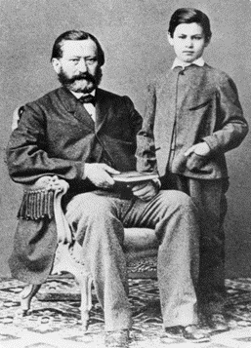
Fixierung auf das ödipale Thema und Machtstellung der Tochter…
Ödipaler Verzicht
Theorie des Ödipuskomplexes
schlagartige Veränderung des familiären
Binnenklimas mit Einführung des Vaters
Aufrichtung des Über-Ichs
Ödipaler Verzicht,
Einführung der
Generationsgrenzen
Indikativ: Schlafarrangement
Elena , 9 Jahre
„E. will mich besitzen“
„Wir machen alles für sie, das geht auf Kosten unserer Beziehung“
Louisa, 12 Jahre
Vertrag für die Eltern geschrieben
Symptome verschwanden schlagartig
„Aber wir halten uns nicht dran“
Notes:
Louisa, 12 JahreAmbulant-stationär-ambulant wegen aggressiver Impulsdurchbrüche, Zwangsrituale
Jeden Abend tyrannisches Einschlafritual, sie schreit alles zusammen, Mutter muss sich neben sie legen
Mutter instrumentalisiert das Kind?
Pat, extrem mit Sexualität beschäftigt, zerschneidet die Kondome, Eltern müssen ein Abstinenzvertrag unterschreiben ( „wir halten uns nicht dran“).
Jeden Abend muss die Mutter mit Handschlag versichern…

Slide 45
Veränderter gesellschaftlicher Kontext erlaubt den vollständigen Ödipuskomplex
Heutige Sicht:
Ödipaler Verzicht wichtiger Lernprozess, Generationsgrenzen, nicht Teil der Paarbeziehung der Eltern, Identifizierung mit beiden Eltern
Bisexualität leugnet den Unterschied zwischen zwei Körpern; Ich definiert sich aber durch Nicht-Ich
Neid bewältigen, Aufgabe der Phantasie, beide Geschlechter zu sein, Verzicht alles haben/ sein zu wollen, Grandiosität
Bolognini, 2017, Stakelbeck, 2018, von Klitzing 2019
Notes:
In der Nachkregszeit wollte man es nicht so komplex, der einfache Ödipuskomplex sollte genügen( Stakelbeck, 2012

Slide 46
Vielen Dank für Ihre
Aufmerksamkeit!
seiffge-krenke@uni-mainz.de

Slide 47
Weiterentwicklungen
Homosexuelle Tendenzen (McDougall 1979)
Identität ist die Erkenntis von Verschiedenheit, Bisexualität leugnet den Unterschied zwischen zwei Körpern(McDougall, 1978)
Erikson (1971) Bisexuelle Diffusion als Teil der normalen Idenitätsentwicklung
Rauchfleisch (2019). Transmenschen: Normvariante, aber keine Pathologie
Quindeau (2015). Aufgabe des binären Systems, des Ödipuskomplexes
Notes:
Seitdem das letzte Echo über die weibliche Sexualität verhallt ist, waren etwa 30 Jahre vergangen. Die Psychoanalyse war aus ihrer Pionierzeit in eine „Reifezeit“ getreten, und so legten vor allem französische Analytikerinnen eine neue Sicht vor, die in Chasseguet-Smirgel (1976) zusammengefasst und noch einmal 10 Jahre später durch die Arbeiten von Christiane Olivier (1987) ergänzt und erweitert wurden. Spezifisch für diese erneute Beschäftigung mit Freuds Konzept der Weiblichkeit und den Weiterentwicklungen war, dass es sich fast ausnahmslos um die weibliche Sicht auf die weibliche Sexualität handelt.

Slide 48
Zentrale Masturbationsphantasie
Regressive Phantasien, aber auch sexuelle Identifikationen
Trial action und ownership over the body:
„Gehört der Körper mir oder immer noch meiner Mutter?”
Bestimmungsstücke
Enthält die physisch reifen Genitalien?
Spielt sich an welchem Körperteil ab?
Enthält ein weiteres Objekt?
Aktiv oder passiv?
Gloria, 17 Jahren, Laufer & Laufer 1989
Homosexuelle Phantasie: enge Verknüpfung Mund und Vagina
Notes:
Die zentrale Masturbationsphantasie enthält diese regressiven Phantasien, aber auch die sexuellen Identifikationen
Gloria, 17 Jahre: Phantasie, währed sie masturbierte.Ihre Mutter zwnag sie zujm GV mit einem Mann, der ihr dann Geld gab hinterher, das sie wiederum ihrer Mutter gab..
Auffällig: Sie ist nicht verantwortlich für den sex, ihre Mutter hat sie gezwungen. Durch ihre Sex. Versorgt sie gleichzeitig die Mutter

Slide 49
!
Integration der physisch reifen Genitaliens ins Körperbild heißt…
Reproduktive Potenz der Mutter
und
zeugende Potenz des Vaters
aufnehmen
Laufer & Laufer, 1989
Notes:
Für die beginnende körperliche Reife ist charakteristisch, dass es zu Fetteinlagerungen kommt und der Körper des Mädchens mit Brustwachstum, breiteren Hüften, mehr Fett an Oberschenkeln und Po allmählich die Form einer reifen Frau annimmt. Viele Studien haben die negativere, kritischere Sicht der Mädchen auf ihren Körper belegt. So wurde beispielsweise bei 23000 Jugendlichen einer Schweizer Schulstichprobe (14 bis 19 Jahre) gefunden, dass 44% der Mädchen sich als zu dick empfanden-obgleich 78% normalgewichtig waren-, zugleich hielten sich nur 7% der Schülerinnen für attraktiv. Unter den deutlich untergewichtigen Mädchen (7%) waren mehr Mädchen mit einer höheren Schulbildung (Buddeberg-Fischer, 2000). Auch das BZgA (2010) bestätigt für Deutschland, dass nur jede zweite 14 bis 17 Jährige sich wohl in ihrem Körper fühlt. Die Gewichtseinschätzung der männlichen Jugendlichen ist deutlich realistischer, und ein Untergewicht wird von ihnen ausschließlich negativ verbucht- während dies bei Mädchen intensiv angestrebt wird.

Slide 50
Dagegen: Das 4 - Phasenmodell der romantischen Entwicklung (Brown, 1999)
 | Age
 | 11-13 | 14-15 | 16-18 | 19-24
Phase | Initiation | Status | Affection | Bonding/Intimacy
Focus | Self | Peers | Romantic Partner | Romantic Partner Self
Entwicklungssequenz heterosexueller Beziehungen

Slide 51
Emerging adults:
Time of flux and diversity
Studien in Europa, der BRD und den USA belegen
Beruf
“Moving in and out of different employment and educational statuses”
Partnerbeziehungen
Vielzahl von offenen, uncommited romantic relationships
On/ Off relationships
Hook ups
Relationship churning
Kurze Zeitverträge
Generation Praktikum
Friends with benefits
Seiffge-Krenke, 2017, 2019
Eurostat 2009
Halpern-Meekin et al., 2013
Krahn et al., 2012

Slide 52

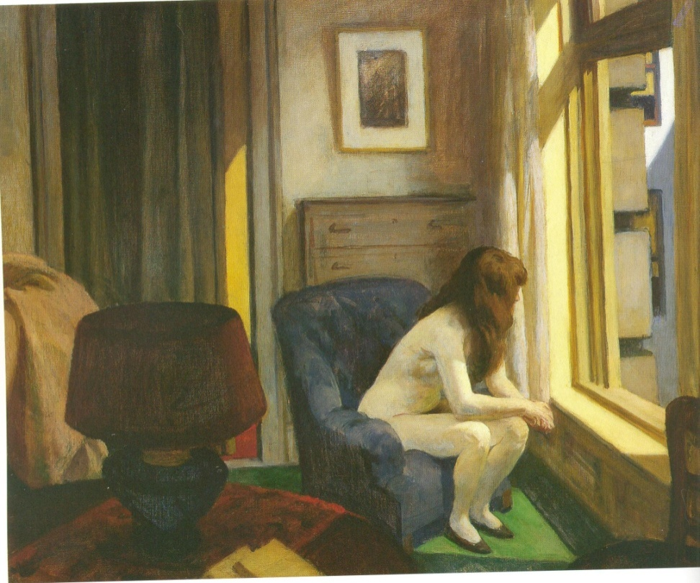
Paare, in denen die Partner zu separat sind…
Magritte
Hopper
Notes:
Die Geschichte von Magritte und seiner Mutter: Aufgewachsen in Belgien, das Leben seiner Mutter voller Probleme. Als M. 14 ist, ertränkt sich seine Mutter bei Nacht im Fluß und wird mit dem Nachthemd über dem Kopf gefunden.
Kontakte zum surrealitischen Kreis ( A. Breton, P., Eluard, Gala) Diskussion über Erotik, Psychoanalyse und Kommuniusmus / Marx und Freud
Hopper , 11 Uhr vormittags, S. 44

Slide 53

Frida Kahlos Symbiosen…
Brief an Alejandro Gómez Arias
14. Juni 1928
[…] Ich spüre mehr als je zuvor, dass Du mich nicht mehr liebst … Es darf nicht sein. ..
Außerdem bete ich Dich an, das weißt Du! Du bist nicht nur
ein Teil von mir, Du bist mein ganzes Ich! […] Unersetzlich!
Notes:
Frau Schmauchs Kommentar zu dem Bild: Gezeichnet!
Ihre Neigung, symbiotoische Beziehungen einzugehen, zeigten sich schon früh, in den Liebesbreifen an einen ihrer ersten freunde, und das setzte sich fort mitDiuego Riviera, den sie auch sehr vereinanhmet und zweimal heiratete

Slide 54
…setzten sich fort mit Diego Rivera
„Diego und Ich“ (1949), anlässlich des 58. Geburtstags von Rivera gemalt

Slide 55
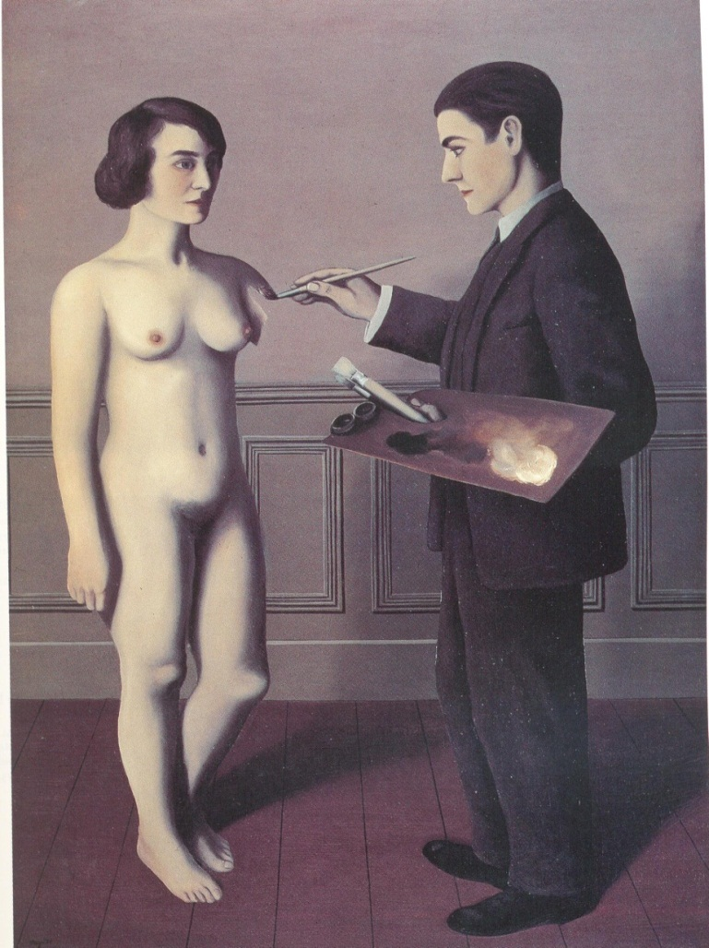
Intimität in Paarbeziehungen: Unterschiede zwischen
Männern und Frauen
Mangel an Intimität häufiger Grund für Paarberatung (Doss et al., 2004).
Männer häufiger stereotyp oder pseudo-intim; lernen Intimität vor allem aus Paarbeziehungen.
Frauen häufiger intim. Intimität in Mädchenfreundschaften 2 Jahre früher erworben und entsprechend früher in die Paarbeziehungen transferiert.
Notes:
Vermutung, das für Frauen Identitötsentwicklung eng mit idenität zusammenhängt, dagegen für Männer erst idenität, dann intimität- Frauen entwickeln intimität auch rund 2 Jahre früher.
Komplizierte Entwicklung für Frauen, da sie sich nicht von der Mutter separieren müssen- wie der Junge, der sich dann mit dem Vater identifiziert, sondern bis zum Beginn der adoleszenz mit der Mutter identifiziert blkeiben können-
Für Männer ist die Paarbeziehung eine Entwicklungsgelgenheit, Frauen sind heute im Unterschied zu früher=Tolstrois Frau weniger abhängig von Beziehungen, zumindest ökonomisch- emotional jedoch weiterhin…

Slide 56
Warum ist das ödipale Thema heute noch wichtig?
Primäre Feminität: Entwicklung der Geschlechtsidentität mit 3,
erlebt sich als sexuelles Wesen, erlebt die Eltern als sexuelle Wesen
Anerkennung von (Generations-)Grenzen, Strukturbildung und Identifizierung mit beiden Eltern
ödipales Thema dauert bei Mädchen länger an
Ein Tagtraum der Liebe, der in Enttäuschung und Verzicht enden muss, Fraiberg, 1972
Notes:
In den bisherigen Ausführungen ist deutlich geworden, dass die Psychosexualität des kleinen Mädchens immer beziehungsmäßig vermittelt ist. Es kann kein Zweifel darüber bestehen, dass die Haltungen beider Eltern zu ihrem ödipalen Mädchen von großer Bedeutung für die Bewältigung der Erfahrungen dieses Entwicklungsabschnittes sind. Eine liebevoll bejahende, gleichzeitig Grenzen setzende Haltung beider Eltern setzt letztendlich die erfolgreiche Bewältigung des eigenen Ödipuskomplexes voraus. Zugleich kann sich eine ödipale Thematik nur in einer vollständigen Triade entwickeln (Rhode-Dachser, 1990a).
Mädchen, die in Trennungsfamilien oder bei alleinerziehenden Müttern aufwachsen, zeigen oft ein sehr starkes Interesse am Vater oder Partner der Mutter, in dem sexuelle Konnotationen unübersehbar sind.
In einem Seminar zu Kinderzeichnungen haben wir einmal Vorschulmädchen ihre Beziehungen zu Vater und Mutter zeichnen lassen. Es war ganz auffällig, dass ein großer Teil der vierjährigen Mädchen, die nicht mit ihrem Vater zusammenlebten, Zeichnungen anfertigten, in den sie selbst, aber auch Vater und Mutter mit übergroßen Genitalien gezeichnet waren. Die Studenten waren zunächst erschreckt und dachten an Missbrauch. Da sie aber alle Mädchen (und deren Mütter bzw. Väter) aus der unmittelbaren Bekannt- und Verwandtschaft interviewt hatten, wurde schnell offenkundig, dass dies nichts mit Missbrauch sondern mit der starken Wahrnehmung der Geschlechtsunterschiede in diesem Alter zu tun hat. Zumeist wurde der abwesende weil getrennt lebende Vater enger an das Mädchen gemalt, oft sogar mit ihm in einem Haus zusammen, während die Mutter draußen waren musste. Die „Eroberung“ des Vaters war also deutlich.
Das Mädchen darf nicht zum Ersatzpartner der Mutter benutzt werden, wenn diese ohne einen Mann lebt bzw. vom Vater narzisstisch missbraucht werden, wenn dieser mit der Beziehung zu seiner Partnerin unzufrieden ist. Wenn die Verinnerlichung einer stabilen und liebevollen Beziehung der Eltern fehlt, weil das Mädchen eine Ersatzpartnerschaft übernehmen musste, kann das kleine Mädchen länger in dem Stadium der narzisstischen Allmacht verharren. Zugleich fällt eine wichtige Identifizierungsmöglichkeit, z.B. mit dem Vater, aus. Auch die Versuche der Tochter, im Falle einer entwerteten Mutter den Vater zu idealisieren, sind ein gefährlicher Weg, der zwar möglicherweise die intellektuelle Entwicklung der Tochter fördert, zugleich aber die Entwicklung ihrer Weiblichkeit gefährdet. Auch in Therapien sollte man beachten, dass die Annäherung des kleinen Mädchens an den männlichen Therapeuten nicht ausschließlich eine erotische Komponente enthält, sondern auch die Suche nach Identifizierung ist.

Slide 57
Identitätsexploration zunehmend kritischer

Slide 58
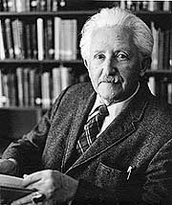
Konsequenzen der verzögerten Identitätsentwicklung für die Partnerschaft?
Erikson hat eine eindeutige Sequenz festgelegt…
Jugendalter | Identity vs. role confusion: Der Jugendliche versucht herauszufinden: „Wer bin ich?“ „Wer werde ich sein“
Junges Erwachsenenalter | Intimacy vs. isolation: Junge Leute suchen nach Nähe und Liebe durch eine andere Person oder sind isoliert:
.. Intimacy is the ability to fuse your identity with somebody else’s without fear that you’re going to lose something yourself.” (Erikson 1980, S. 28).
Notes:
58
As we all know, Erikson’s theory of lifespan development suggests that developmental change occurs throughout our lives in eight distinct stages. The stages emerge in a fixed pattern. Erikson argued that each stage presents a crisis or conflict that the individual must resolve. Although of course no crisis is ever fully resolved, the individual must at least address the crisis of each stage sufficiently to deal with demands made during the next stages of development.
Two of these stages (the 5th and 6th) are Adolescence and Young Adulthood. Er nahm an, das
In Stage 5 Adolescence, Erikson speaks of the crisis of Identity vs. Role Confusion. In this phase, adolescents ... (see slide). They try to figure out what is unique or distinctive about themselves. This discovery process often involves trying on different roles or choices to see if they fit an adolescent’s capabilities and views about himself or herself. Positive outcomes of this crisis are awareness of uniqueness of self and knowledge or roles in society. Negative outcomes are reflected in the inability to identify appropriate roles in life. And, this is important: Erikson strongly argues that adolescents who fail to find a suitable identity may have difficulty forming and maintaining long-lasting close relationships with romantic partners.
In Stage 6 Young Adulthood, what we nowadays would call Emering Adulthood, Erikson speaks of the crisis of Intimacy vs. Isolation. During this period, the focus is on developing close, intimate relationships with others. Positive outcomes of this crisis are the development of close friendships and loving, sexual relationships. Negative outcomes are reflected in loneliness, isolation, and fear, fear of relationships with others. And, Erikson adds that these difficulties may stem from an earlier failure to develop a strong identity.
Diese These Eriksons scheint logisch… aber es gibt viele Alternativen!
Identität und Intimität hängen überhaupt nicht zusammen (van Hoof, 1999)?
Herauszögern der Identität führt zum Aufschub von intimen Partnerbeziehungen (Côté, 2002)?
Intimität ist wichtig für die Identität, vor allem von Frauen (Chodorov, 1998)?
Beide entwickeln sich überlappend?
Das die Identität der Intimität vorausgeht, ist also nur
EINE Hypothese!

Slide 59
Identitätsentwicklung dauert an:
Meta-Analyse an 500 Studien
Commitment
 | JA | NEIN
JA | Achieved 34% | Moratorium 26%
NEIN | Foreclosure 19% | Diffusion 21%
Exploration
Kroger, J. et al. (2010): Identity status during
adolescence and young adulthood:
A meta-analyses. Journal of Adolescence.
Notes:
Für Erikson war die Id entw. Zentral in der Adol zwischen den Polen idensynthese und Id, konfusion angesidert- dauert zwar lebenslang an,aber zentral in der adol. Sequentuelle, davon weitere entw. Partnerschaft ab.Ggenwärtig über 500 Studien n ur zum Identitätsstatus-Paradigma, nicht eingerechnet die anderen Modell, die sich in der Folge entwickleten Goosens et al. IN jedem Fall geht es um die Kombination von Exploration und Kommitment, die auch schon für Marcias Operationalisierung wichtig ist. Zeichnung dazu auch bei Nummer, S. 164
Die neueren Ansätzenm differenzieren allerdings die Expoloration in die Breite und in die Tiefe und auch das Commitment ist ein prozeß:nach Exploration wird immer wieder das Commitment neu ausgerichtet= Commitment ist ein prozeß und kein outcome!

